Slide 1

4 марта 2024 г.
Онлайн-семинар по вопросам предупреждения нарушения обязательных требований законодательства об образовании
ФЕДЕРАЛЬНАЯ СЛУЖБА
ПО НАДЗОРУ В СФЕРЕ ОБРАЗОВАНИЯ И НАУКИ
О типовых нарушениях обязательных требований в 2023 году и мерах по предупреждению нарушений обязательных требований
Андросюк Елена Юрьевна
начальник отдела профилактических мероприятий

Slide 2
Типовые нарушения обязательных требований в 2023 году
лицензиат не имеет в наличии разработанных и утвержденных им образовательных программ в соответствии с частями 2-8 статьи 12 Федерального закона от 29.12.2012 № 273-ФЗ «Об образовании в Российской Федерации» (подпункт «в» пункта 7 Положения о лицензировании образовательной деятельности, утвержденного постановлением Правительства Российской Федерации от 18.09.2020 № 1490)
воспитание обучающихся при освоении ими основных образовательных программ в организации, осуществляющей образовательную деятельность, не осуществляется на основе включаемых в образовательную программу рабочей программы воспитания и календарного плана воспитательной работы, разрабатываемых и утверждаемых организацией самостоятельно (часть 1 статьи 12.1 Федерального закона от 29.12.2012 № 273-ФЗ «Об образовании в Российской Федерации»
Обращаем внимание!
При реализации имеющих государственную аккредитацию образовательных программ начального общего, основного общего и среднего общего образования - федеральная рабочая программа воспитания и федеральный календарный план воспитательной работы
При реализации образовательных программ среднего профессионального образования*, образовательных программ высшего образования (программ бакалавриата и программ специалитета) - рабочая программа воспитания и календарный план воспитательной работы, разрабатываемые и утверждаемые организацией самостоятельно
* С учетом примерных рабочих программ воспитания и примерных календарных графиков воспитательной работы

Slide 3
Типовые нарушения обязательных требований в 2023 году
локальные нормативные акты, содержащие нормы, регулирующие образовательные отношения, приняты образовательной организацией в пределах ее компетенции не в соответствии с законодательством Российской Федерации (часть 1 статьи 30 Федерального закона от 29.12.2012 № 273-ФЗ «Об образовании в Российской Федерации»)
в федеральном реестре сведений о документах об образовании и (или) о квалификации, документах об обучении отсутствуют сведения о документе об образовании и о квалификации (пункты 6, 11 Правил формирования и ведения федеральной информационной системы «Федеральный реестр сведений о документах об образовании и (или) о квалификации, документах об обучении», утвержденных постановлением Правительства Российской Федерации от 31 мая 2021 г. № 825)
официальный сайт организации в информационно-телекоммуникационной сети «Интернет» не имеет версию для слабовидящих (для инвалидов и лиц с ограниченными возможностями здоровья по зрению)

Slide 4
Типовые нарушения обязательных требований в 2023 году
на официальном сайте организации в информационно-телекоммуникационной сети «Интернет» информация о численности обучающихся, языках образования, результатах приема, перевода, восстановления и отчисления не размещается в форме электронного документа, подписанного простой электронной подписью в соответствии с Федеральным законом «Об электронной подписи» (пункт 6 Правил размещения на официальном сайте образовательной организации в информационно-телекоммуникационной сети «Интернет» и обновления информации об образовательной организации, утвержденных постановлением Правительства Российской Федерации от 20.10.2021 № 1802)
на официальном сайте организации в информационно-телекоммуникационной сети «Интернет» подраздел «Образование» специального раздела «Сведения об образовательной организации» не содержит информацию:
- о рабочих программах дисциплин (по каждому учебному предмету, курсу, дисциплине (модулю), практики, в составе - образовательной программы) в виде электронного документа;
- о календарном учебном графике с приложением его в виде электронного документа;
- о методических и иных документах, разработанных образовательной организацией для обеспечения образовательного процесса, в виде электронного документа;
* О численности обучающихся, языках образования, результатах приема, перевода, восстановления и отчисления.

Slide 5
Меры по предупреждению
нарушений обязательных требований
При осуществлении федерального государственного контроля (надзора) в сфере образования проведение профилактических мероприятий, направленных на снижение риска причинения вреда (ущерба), является приоритетным по отношению к проведению контрольных (надзорных) мероприятий.
КОНСУЛЬТИРОВАНИЕ
ПРОФИЛАКТИЧЕСКИЙ ВИЗИТ

Slide 6
Консультирование
Консультирование
по порядку проведения контрольных (надзорных) мероприятий
по периодичности проведения контрольных (надзорных) мероприятий
по порядку принятия решений по итогам контрольных (надзорных) мероприятий
по порядку обжалования решений контрольного (надзорного) органа
по перечню обязательных требований
Посредством видео-конференц-связи
Информация о месте проведения консультирования, а также об установленных для консультирования днях и часах размещена на официальном сайте Рособрнадзора в информационно-телекоммуникационной сети «Интернет» в разделе «Профилактика нарушений обязательных требований» https://obrnadzor.gov.ru/gosudarstvennye-uslugi-i-funkczii/7701537808-gosfunction/profilaktika-narushenij-obyazatelnyh-trebovanij/
Формат консультирования
На личном приеме
В ходе профилактического визита
В виде разъяснений на официальном сайте

Slide 7
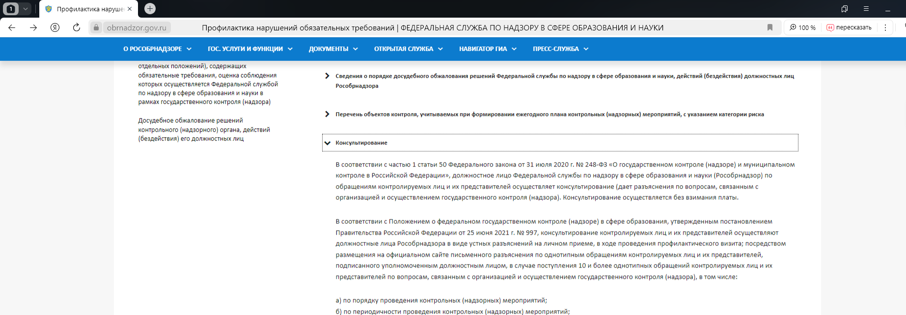
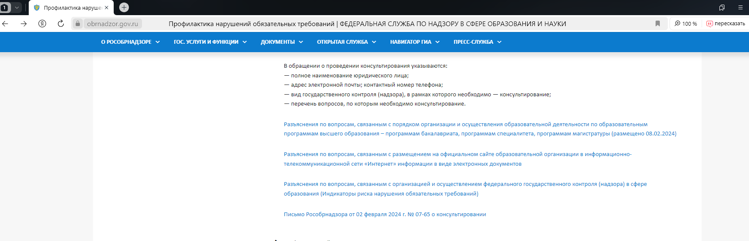
Консультирование

Slide 8
Профилактический визит
Профилактическая беседа по месту осуществления деятельности контролируемого лица
Профилактическая беседа путем использования видео-конференц-связи
или
В ходе профилактического визита контролируемое лицо информируется об обязательных требованиях, предъявляемых к его деятельности либо к принадлежащим ему объектам контроля, их соответствии критериям риска, основаниях и о рекомендуемых способах снижения категории риска, а также о видах, содержании и об интенсивности контрольных (надзорных) мероприятий, проводимых в отношении объекта контроля исходя из его отнесения к соответствующей категории риска.

Slide 9
Профилактический визит
контролируемое лицо приступает к деятельности в определенной сфере деятельности
контролируемое лицо, получившее право на осуществление образовательной деятельности по новому для него уровню образования, виду образования и подвидам дополнительного образования согласно записи в реестре лицензий на осуществление образовательной деятельности
Основания для проведения профилактического визита
объект контроля отнесен к категории высокого или значительного риска
профилактический визит инициирован контролируемым лицом
профилактический визит инициирован по поручению Президента Российской Федерации; по поручению Председателя Правительства Российской Федерации; по поручению Заместителя Председателя Правительства Российской Федерации, согласованному с Заместителем Председателя Правительства Российской Федерации - Руководителем Аппарата Правительства Российской
Обращаем внимание!
В соответствии с частью 10 статьи 52 Федерального закона от 31 июля 2020 г. № 248-ФЗ «О государственном контроле (надзоре) и муниципальном контроле в Российской Федерации» контролируемое лицо вправе обратиться в контрольный (надзорный) орган с заявлением о проведении в отношении его профилактического визита.

Slide 10
Профилактические мероприятия
Информация, ставшая известной должностному лицу контрольного (надзорного) органа в ходе консультирования, не может использоваться контрольным (надзорным) органом в целях оценки контролируемого лица по вопросам соблюдения обязательных требований.
При проведении профилактического визита гражданам, организациям не могут выдаваться предписания об устранении нарушений обязательных требований. Разъяснения, полученные контролируемым лицом в ходе профилактического визита, носят рекомендательный характер.

Slide 11
ФЕДЕРАЛЬНАЯ СЛУЖБА
ПО НАДЗОРУ В СФЕРЕ ОБРАЗОВАНИЯ И НАУКИ
Спасибо за внимание!

